Slide 1
Министерство общего и среднего образования Свердловской области Отдел образования администрации Ленинского района Муниципальное автономное дошкольное образовательное учреждение – детский сад № 126
Дмитриева
Евгения
Витальевна
Воспитатель МАДОУ детский сад № 126

Slide 2
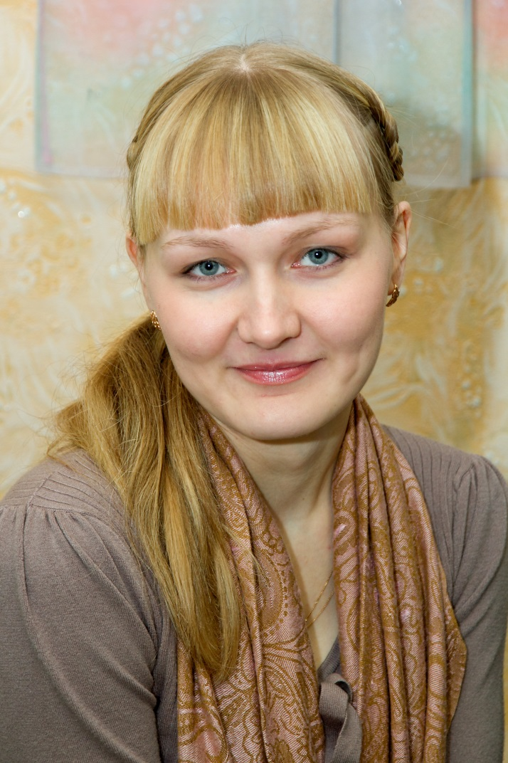
Дмитриева Евгения Витальевна
воспитатель МАДОУ детский сад №126
ОБРАЗОВАНИЕ:
2010 г. - Уральский Государственный Педагогический Университет по специальности «Социально-культурный сервис и туризм»
Квалификация: специалист по сервису и туризму
2016 г. – АНО ДПО «Гуманитарная академия»
по специальности «Образование и педагогика: педагогика и психология дошкольного образования»
Квалификация: ведение профессиональной деятельности в сфере дошкольного образования

Slide 3
Повышение квалификации:
2019 год, ООО «Учебный центр «Новатор», краткосрочное обучение по дополнительной профессиональной программе «Оказание первой помощи до оказания медицинской помощи»;
2019 год, участник Седьмой всероссийской конференции «Дошкольное образование: лучшие программы, практики и технологии»;
2019 год, ООО «Центр онлайн обучения Нетология-групп», повышение квалификации по дополнительной профессиональной программе «Социо-игровые приемы работы с детьми дошкольного возраста в детском саду», 36 часов;
2017 год, ГАОУ ДПО СО «Институт развития образования», программа повышения квалификации «Современные педагогические технологии в условиях реализации ФГОС ДО», 40 часов;
2016 год, ФГБОУ ВО «Уральский государственный педагогический университет», повышение квалификации по дополнительной профессиональной программе «Дошкольное образование: реализация ФГОС в деятельности воспитателя», 36 часов;
2015, ГАОУ ДПО СО «Институт развития образования», программа повышения квалификации «Проектирование образовательной деятельности в условиях введения и реализации ФГОС ДО» с использованием дистанционных технологий, 40 часов.

Slide 4
Нормативно-правовое обеспечение педагогической деятельности:
Федеральный закон «Об образовании в Российской Федерации» (№273-ФЗ от 29.12.2012 г.);
Федеральный государственный образовательный стандарт дошкольного образования;
Приказ Министерства образования и науки Российской Федерации « Об утверждении Порядка организации и осуществления образовательной деятельности по основным общеобразовательным программам дошкольного образования»;
Конституция Российской Федерации;
Конвенция ООН о правах ребенка;
Санитарно-эпидемиологические требования (СанПин 2.4.1.3049-13);
Устав МАДОУ детский сад №126;
Трудовой Кодекс Российской Федерации и другие.

Slide 5
Основные направления деятельности в межаттестационный период:
освоение инновационных педагогических технологий, форм и методов образовательной работы с детьми;
углубленная работа по развитию игровой деятельности детей дошкольного возраста, способствующая социально-личностному развитию детей;
создание развивающей предметно-пространственной среды, обеспечивающей всестороннее развитие детей в соответствии с требованиями ФГОС ДО;
взаимодействие с родителями (законными представителями) воспитанников с целью повышения их компетентности в вопросах воспитания и образования детей, вовлечения непосредственно в образовательную деятельность посредством современных форм.

Slide 6
Задачи на межаттестационный период:
пополнить развивающую предметно - пространственную среду для детей дошкольного возраста пособиями, играми, дидактическим материалом, направленными на социально-личностное развитие детей;
изучить и внедрить в работу с детьми среднего дошкольного возраста инновационные образовательные, здоровьесберегающие технологии, обеспечивающие всестороннее развитие детей;
разработать комплексный календарно-тематический план по развитию игровой деятельности детей дошкольного возраста;
внедрить в систему работы с родителями (законными представителями) воспитанников новые эффективные формы и методы взаимодействия с целью их педагогической поддержки и вовлечения в образовательную деятельность;

Slide 7
Результатом деятельности в межаттестационный период является следующее:
разработала комплексный перспективно-календарный тематический план развития игровой деятельности детей дошкольного возраста;
пополнила развивающую предметно-пространственную среду макетами по темам «Домашние животные», «Дикие животные», «Лето», «Зима»;
изготовила дидактические игры и пособия направленные на социально-личностное развитие детей: д/и «Ягоды, фрукты», д/и «Что лишнее», д/и «Летает, прыгает, плавает», д/и «Угадай по описанию комнатное растение», д/и «От какого дерева ветка», д/и «Угадай по описанию», д/и «Времена года», кубики «Лето», предметные картинки;
для развития игровой деятельности оборудовала центры театрализованных игр и ряженья;
пополнила сюжетно-ролевые игры «Семья», «Поликлиника», «Почта», «Гараж», «Салон красоты» атрибутами, предметами-заместителями, маркерами пространства, макетами;
оборудовала исследовательскую лабораторию для проведения опытов и экспериментов;
центр природы пополнила коллекциями: «Насекомые», «Природный и рукотворный мир», «Семена»;
в работе с воспитанниками применяю здоровьесберегающие (дыхательную, пальчиковую, зрительную гимнастики, гимнастику пробуждения, точечный массаж, музыкотерапию, технологии формирования здорового образа жизни) и здоровьеформирующие технологии «Безопасность» Н.Н. Авдеева, О.Л. Князева, Р.Б. Стеркина;

Slide 8
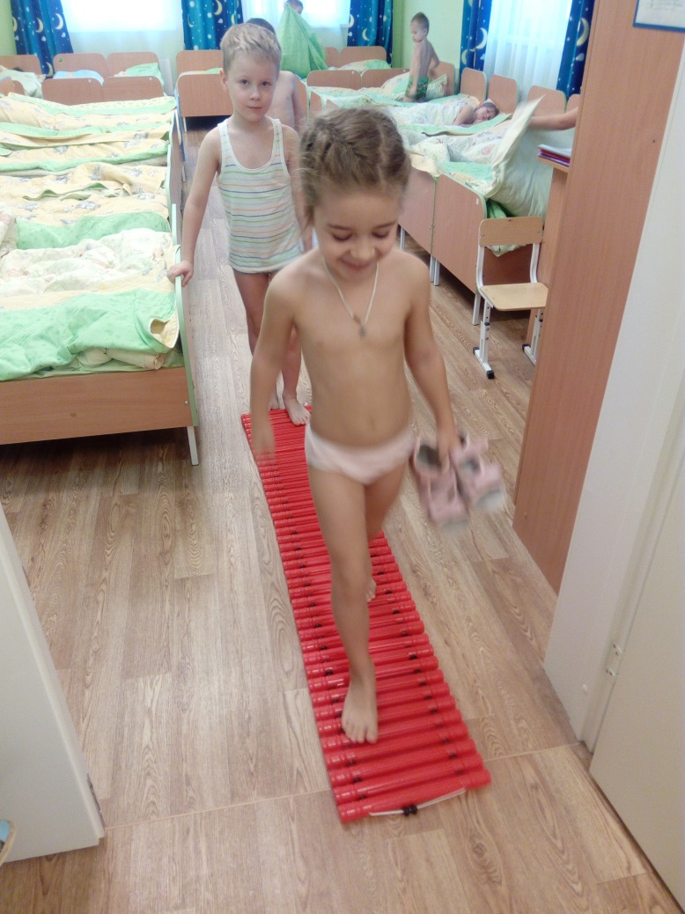
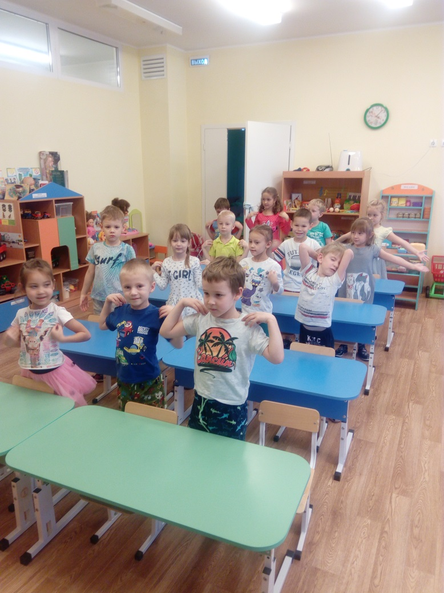
Здоровьесберегающие технологии
Оздоровительная гимнастика после сна
Физкультминутки

Slide 9
ИК - технологии

Slide 10
Игры творческие на улице (строительство сказочной песочной страны)

Slide 11
Развлечения

Slide 12
Встречи с интересными людьми (профессия ПОЖАРНЫЙ)

Slide 13
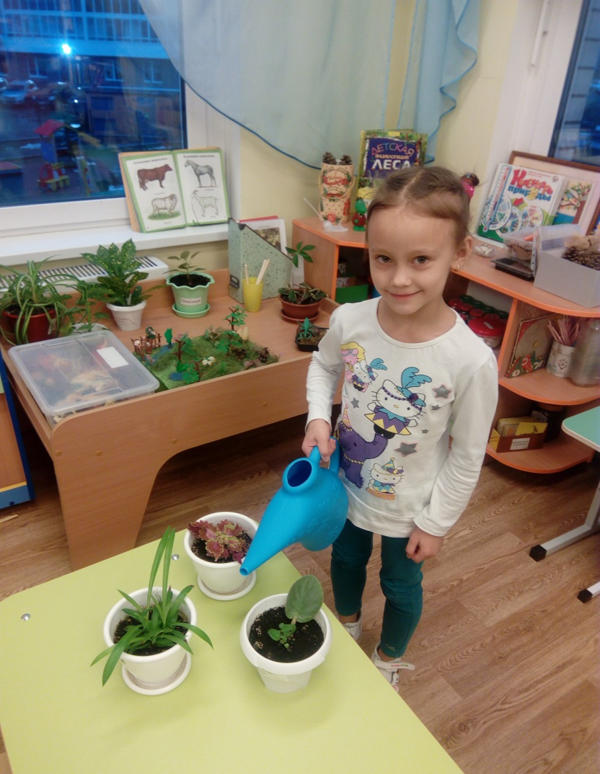
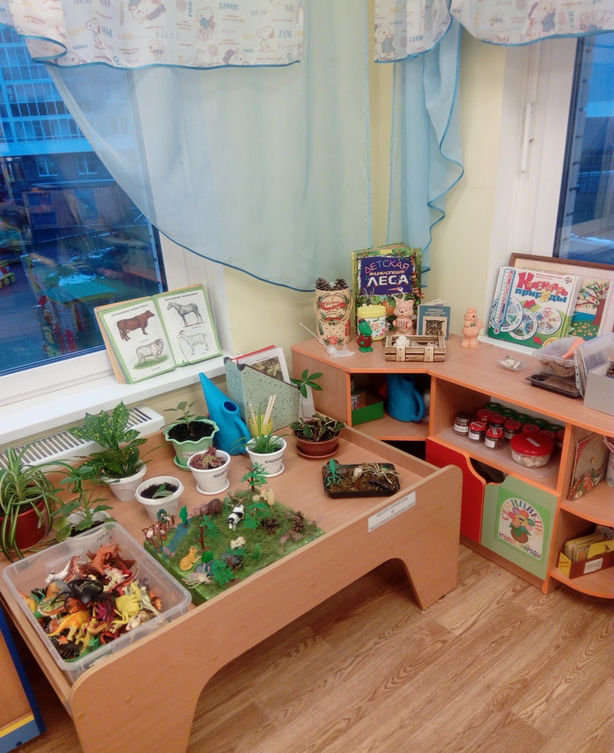
Предметно-развивающая среда Центр природы и экспериментирования

Slide 14
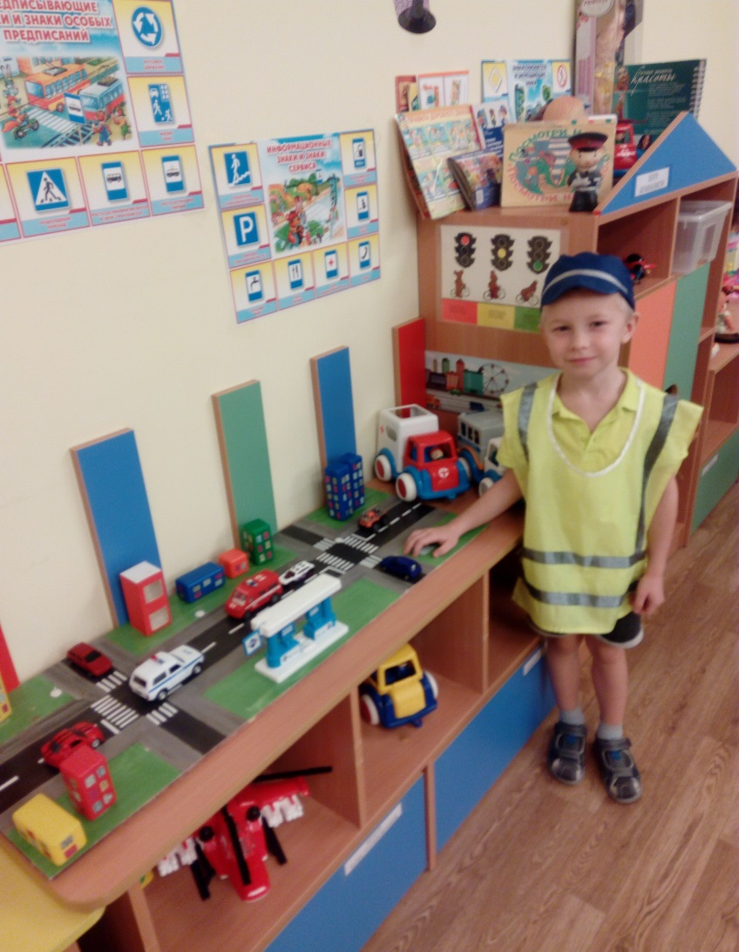
Центр безопасности

Slide 15
Центр театра

Slide 16
Центры социализации Магазин

Slide 17
Больница

Slide 18
Семья. Кухня

Slide 19
Парикмахерская. Уголок для девочек

Slide 20
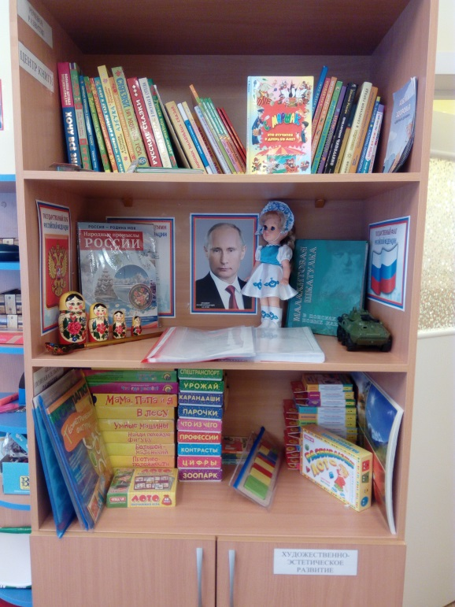
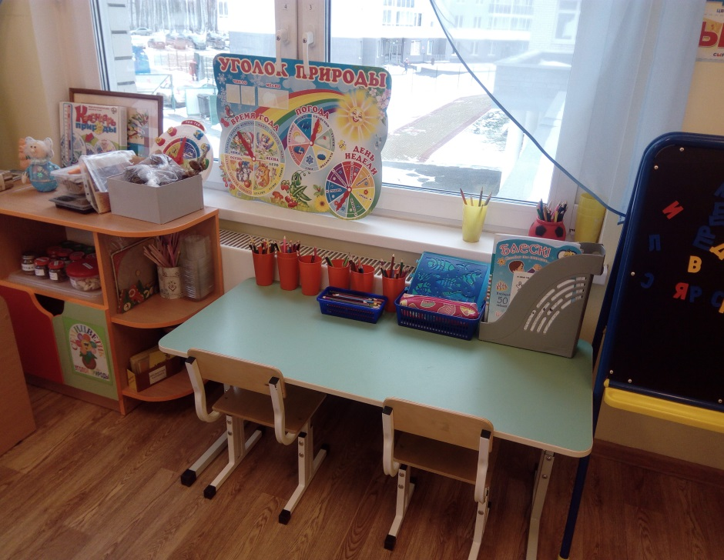
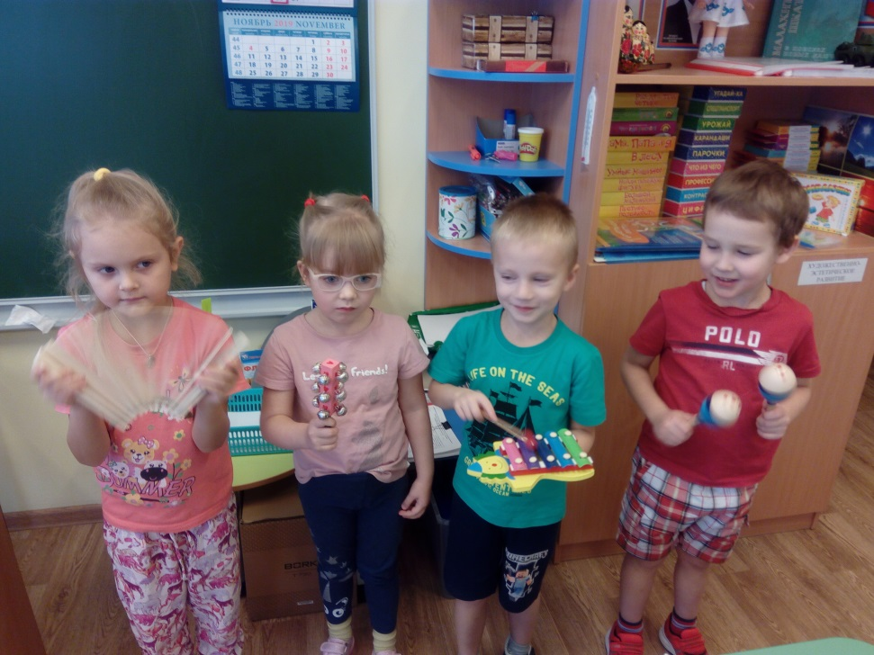

Slide 21
- тематические беседы, собрания-дискуссии, индивидуальные консультации, что способствует установлению доверительных отношений; - рекомендации родителям (законным представителям) в форме буклетов и памяток с советами по вопросам развития детей дошкольного возраста, правилами и рекомендациями по обеспечению эмоционально комфортного пребывания ребенка в детском саду; - развлечение в группе на тему: «День матери», с проведением различных конкурсов; - тематические фотоконкурсы: «Спорт в нашей жизни», «Моя семья»; - тематические выставки совместных семейных работ: конкурсы «Поделки из природного материала», «Дары осени», «Путешествие в космос»; -проведение тематической недели безопасности, изготовление совместных поделок по дорожной и пожарной безопасности; - консультации: «Игра - развитие ребенка», «Чем занять ребенка в праздники», «Профилактика заболеваний».
В работе с семьями воспитанников применяются разные формы и методы взаимодействия:

Slide 22
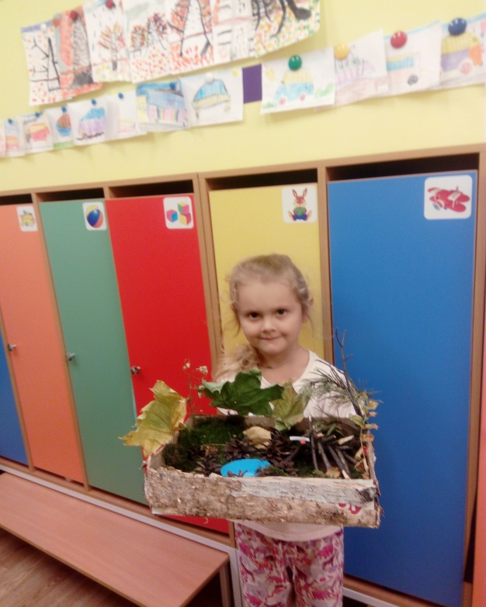
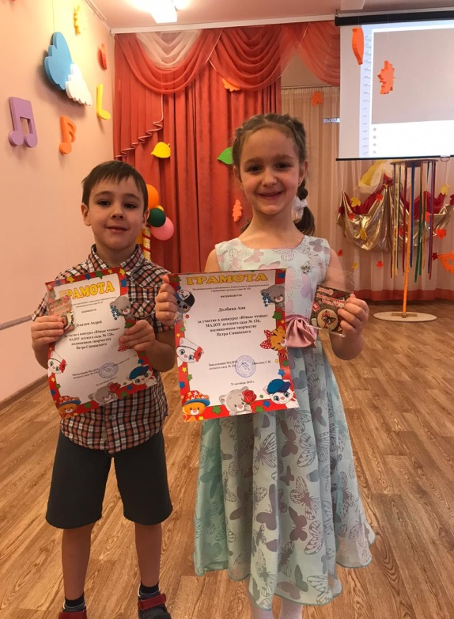
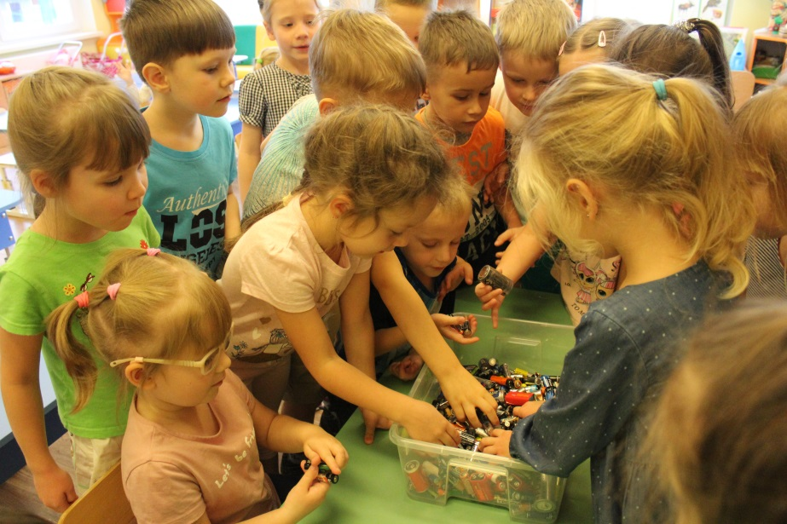
Взаимодействие с семьей:

Slide 23
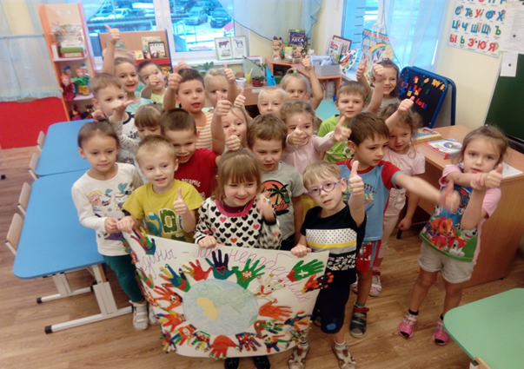
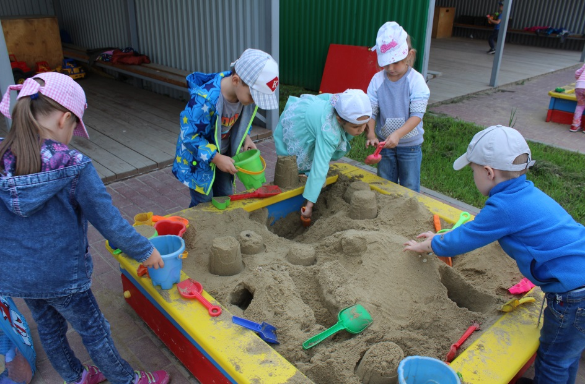
Итогом проделанной за межаттестационный период образовательной работы с детьми являются:
Стабильные положительные результаты освоения воспитанниками образовательной программы

Slide 24
Результаты освоения воспитанниками основной образовательной программы 2018-2019 учебный год
 | Социально-коммуникативное развитие |  | Познавательное развитие |  | Речевое развитие |  | Художественно-эстетическое развитие |  | Физическое развитие
 | НГ | КГ | НГ | КГ | НГ | КГ | НГ | КГ | НГ | КГ
Высокий уровень | 0% | 65% | 0% | 68% | 0% | 75% | 0% | 65% | 0% | 92%
Средний уровень | 65% | 35% | 68% | 32% | 75% | 25% | 65% | 33% | 92% | 8%
Низкий уровень | 35% | 0% | 32% | 0% | 25% | 0% | 35% | 2% | 8% | 0%

Slide 25
Результаты диагностики уровня сформированности игровых умений у детей на конец учебного года
 | Распределение ролей | Основное содержание игры | Ролевое поведение | Игровые действия | Использование атрибутики | Использование ролевой речи | Выполнение правил
Высокий уровень | 38% | 68% | 68% | 68% | 100% | 50% | 65%
Средний уровень | 49% | 32% | 32% | 22% | 0% | 47% | 35%
Низкий уровень | 13% | 0% | 0% | 10% | 0% | 3% | 0%

Slide 26
Задачи на новый межаттестационный период:
• продолжать создавать условия для обеспечения психологического благополучия и здоровья детей;
• развивать познавательные способности, творческое мышление и воображение, речь;
• формировать предпосылки для поисковой деятельности, интеллектуальной инициативы;
• развивать умения определять возможные методы решения проблемы с помощью взрослого, а затем и самостоятельно;
• развить желание участвовать в процессе совместной игровой и речевой деятельности;
• приобщать родителей к творческой работе по развитию речевой и игровой деятельности ребят;
• продолжить работу по направлению социально- коммуникативное развитие дошкольников с помощью игровой деятельности, применяя новые методы и формы работы.

